Slide 1


GABARITO COMENTADO
DA PROVA
OBA 2015 - NÍVEL 4

Slide 2
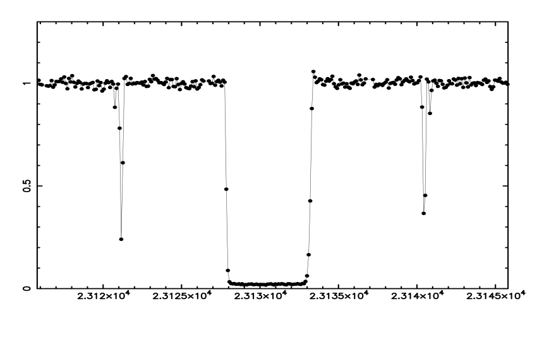
Questão 1) (1 ponto) Em 2014, Felipe Braga Ribas, jovem astrônomo do Observatório Nacional, com a colaboração de vários outros astrônomos, descobriu o primeiro asteroide com anéis, Chariklo. O Chariklo move-se a 20 km/h e está entre as órbitas de Saturno e Urano. Chariklo passou na frente de uma estrela, conforme ilustra, esquematicamente, a figura abaixo à esquerda, e isso permitiu descobrir que ele tem anel, qual o tamanho e o raio do anel, bem com o tamanho do asteroide etc.
A figura abaixo à direita mostra o brilho da estrela ocultada por Chariklo. Note que ela tinha um brilho constante, mas no instante A seu brilho caiu para quase zero, no instante B seu brilho foi para zero e no instante C seu brilho caiu quase pela metade, depois ficou constante novamente.
Pergunta 1a) (0,5 ponto) Escreva a letra A onde estava, aproximadamente, a estrela sobre o anel (ou sobre o asteroide) da figura abaixo à esquerda quando ela foi ocultada no instante A.
ANEL
C
B
A
ESTRELA
B
R
I
L
H
O
Comentário: Nos instantes A e C o anel passou na frente da estrela, por isso ela foi ocultada só parcialmente e por um breve intervalo de tempo.
DIREÇÃO DA VELOCIDADE DO ASTEROIDE.
B
C
Pergunta 1b) (0,25 cada acerto) Escreva as letras B e C onde estava, aproximadamente, a estrela sobre o anel (ou sobre o asteroide) da figura abaixo à esquerda quando ela foi ocultada nos instante B e C.
A
ASTEROIDE
TEMPO
Comentário: No intervalo de tempo B o asteroide, que é sólido, passou na frente da estrela, logo seu brilho foi para zero. A letra B deve estar desenhada obrigatoriamente sobre o hemisfério superior do asteroide para ganhar os pontos.

Slide 3
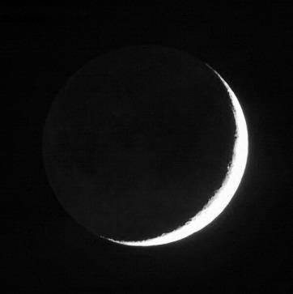
Questão 2) (1 ponto) Um habitante dos trópicos na Terra viu a Lua no poente ao escurecer com o formato de lâmina, de uma foice iluminada. Veja a figura ao lado.
Pergunta 2) Assinale a alternativa abaixo que indica entre quais fases estava a Lua neste dia.
( ) Entre Quarto Crescente e Lua Cheia.
( ) Entre Lua Cheia e Quarto Minguante.
( ) Entre Lua Nova e Quarto Crescente.
( ) Entre Quarto Minguante e Lua Nova.
X

Slide 4
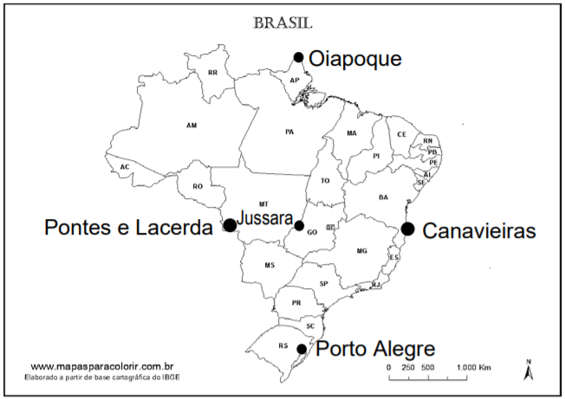
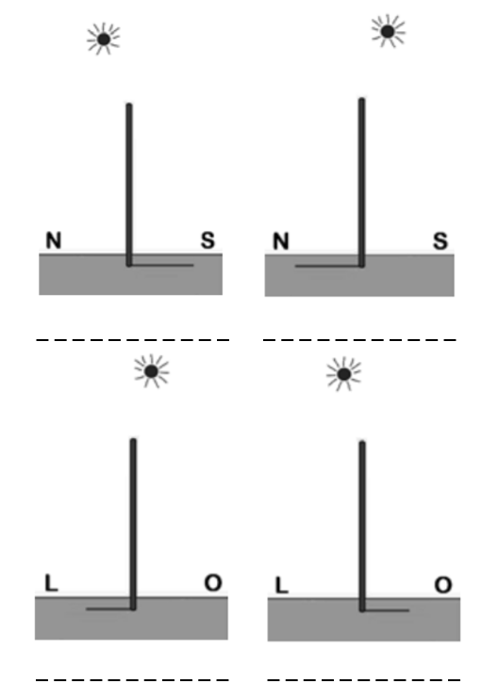
Questão 3) (1 ponto) A equipe da OBA realizou o 4º Encontro Regional de Ensino de Astronomia, 4º EREA, em Porto Alegre, RS, e o 53º EREA no Oiapoque, AP. Coincidentemente estas cidades estão sobre o mesmo meridiano, pois a longitude de ambas é de 51º a Oeste de Greenwich. A latitude de Porto Alegre é de -30º (o sinal “-“ significa no Hemisfério Sul) e a latitude de Oiapoque é de +3º (o sinal “+” significa que está no Hemisfério Norte). A cidade de Jussara, GO, está
no mesmo meridiano, pois sua longitude também é de 51º, Oeste, porém está, aproximadamente, à mesma distância do Oiapoque e de Porto Alegre, pois sua latitude é de -16º. No mapa do Brasil indicamos a localização aproximada das três cidades.
Pergunta 3) (0,25 cada acerto) Suponha que num certo dia o Sol esteja a pino na cidade de Jussara, GO. Isto ocorre no meio dia solar verdadeiro. Um aluno ou um poste em Jussara não teria sombra neste instante. Além disso, coincidentemente, as cidades de Canavieiras, BA, e Pontes e Lacerda, MT, estão na mesma latitude de Jussara, aproximadamente equidistantes de Jussara e a aproximadamente metade da distância entre Jussara e Oiapoque.
PORTO ALEGRE
OIAPOQUE
Os desenhos ao lado representam um poste e sua sombra nas cidades: Pontes e Lacerda (MT), Canavieiras (BA), Oiapoque (AP) e Porto Alegre (RS) no mesmo instante no qual o poste não tem sombra em Jussara. Escreva abaixo de cada desenho o nome da respectiva cidade.
Dado: N = Norte, S = Sul, L = Leste e O = Oeste.
CANAVIEIRAS
PONTES E LACERDA

Slide 5



Questão 4) (1 ponto) Observando o planeta Vênus, diariamente, vemos que ele atravessa a linha imaginária Terra-Sol e vai se afastando até um valor máximo, que chamamos de elongação máxima. Depois ele volta, aparentemente, a se aproximar do Sol, passa atrás do Sol, reaparece e vai se afastando dele até o mesmo afastamento máximo já observado do outro lado. A figura ilustra o afastamento máximo num dos lados. Copérnico não sabia a distância entre
ÓRBITA DE VÊNUS
X
SOL
H
h
TERRA
VÊNUS
a Terra e o Sol, por isso ele a chamou de D = 1 U.A. (uma Unidade Astronômica), mas ele sabia geometria elementar, ou seja, ele sabia que: $\frac{h}{d}=\frac{H}{D}$
Pergunta 4a) (0,5 ponto) Determine, tal como fez Copérnico, a distância (H) entre Vênus e o Sol, em Unidades Astronômicas. Observação: o triângulo pequeno pode ser de qualquer tamanho, desde que semelhante ao grande. Colocamos réguas para você medir d e h, mas você pode usar a sua se preferir, porém não misture as réguas! Abaixo tem espaço para suas contas.
Resolução:
Pela régua impressa temos h = 1,1 cm e d = 2,5 cm. Com outras réguas pode-se ter outras leituras, mas a razão h/d será,
aproximadamente, a mesma.
Isolando H, temos:
$$H=D\frac{h}{d}$$
$$=1 UA ×\frac{1,1 cm}{2,5 cm}$$
$$=0,44 UA$$
0,44 UA (ou valores muito próximos)
Resposta 4a) ....................................................................
Pergunta 4b) (0,5 ponto) Coloque um X sobre a órbita de Vênus, onde ele estará em sua máxima elongação, do lado oposto ao que está no desenho. Suponha Terra e Sol no mesmo local do item anterior.
Comentário: o ponto X deve estar bem próximo de onde o colocamos. Desenhamos as linhas pontilhadas para mostrar como obtivemos o ponto X, mas não são necessárias para a resposta.

Slide 6
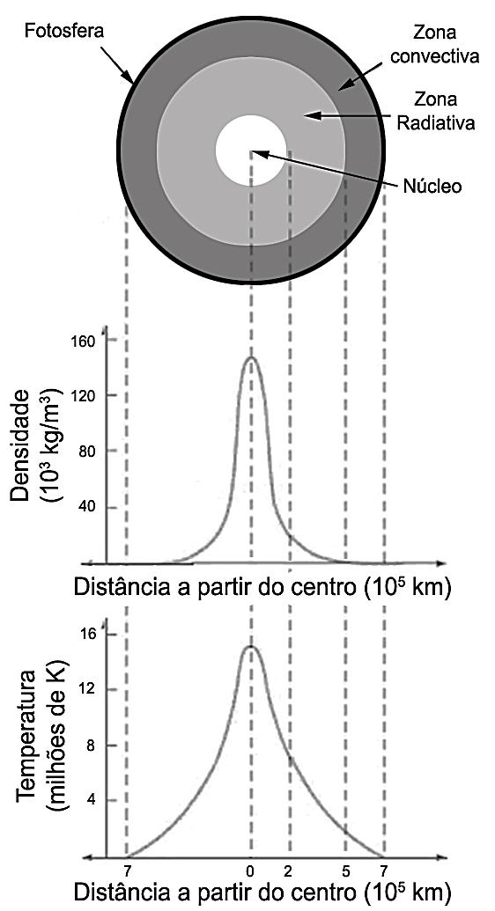
Questão 5) (1 ponto) A figura ao lado representa um corte através do meio do Sol. O gráfico do meio traz a densidade e o de baixo a temperatura do Sol em função da distância ao seu centro, de acordo com o modelo solar padrão. Analisando os gráficos, avalie as seguintes afirmativas:
1) A Zona Radiativa, por ser mais espessa, concentra quase toda a massa do Sol.
2) A massa do Sol está uniformemente distribuída em seu interior.
Pergunta 5) Assinale a única alternativa abaixo que está correta.
3) Entre 200.000 km e 500.000 km do centro, a temperatura do interior do Sol decresce cerca de 5 milhões de Kelvin.
( ) As afirmativas 1 e 3 estão corretas
( ) As afirmativas 2 e 4 estão corretas
( ) As afirmativas 3 e 4 estão corretas
( ) Somente a afirmativa 4 está correta
x
4) Segundo o modelo solar padrão, a temperatura do núcleo do Sol não chega a 16 milhões de Kelvin.
Obs: As linhas vermelhas mostram como chegamos à resposta. Não são obrigatórias

Slide 7
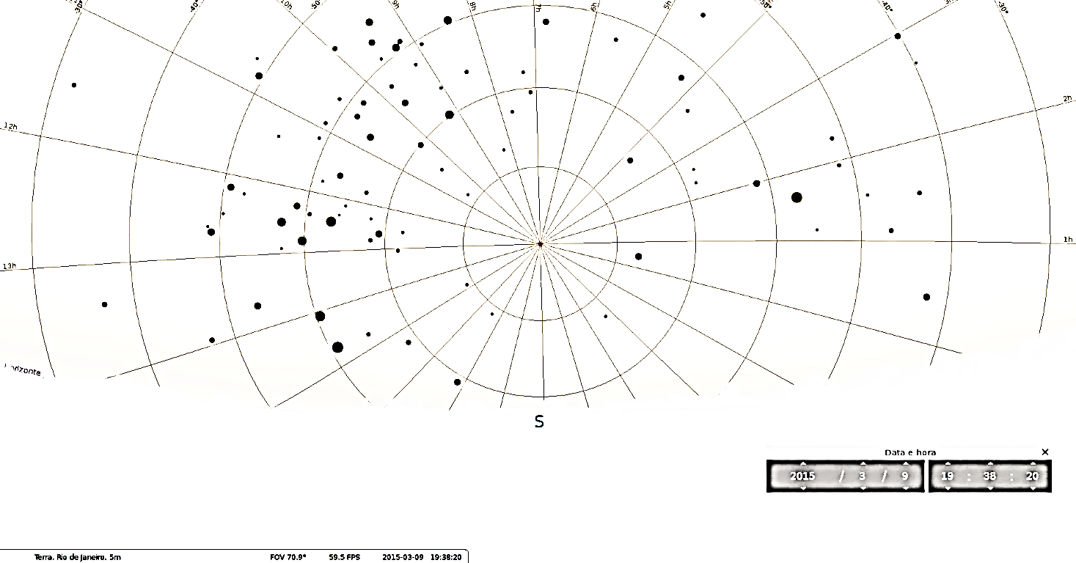

Questão 6) (1 ponto) A figura abaixo mostra uma parte do céu ao redor do Polo Celeste Sul (PCS), conforme visto da cidade do Rio de Janeiro dia 09/03/15 às 19h30min. Sobre a Terra temos os meridianos e os paralelos. Envolvendo a Terra temos uma esfera imaginária chamada Esfera Celeste. Sobre ela também temos meridianos celestes e paralelos. Os eixos de rotação da Terra e da Esfera Celeste são coincidentes. O centro da figura abaixo é o PCS (local onde o eixo de rotação da Terra, se prolongado, “furaria” a Esfera Celeste). As linhas “radiais” são partes dos meridianos celestes indo do PCS para o Polo Celeste Norte (PCN) (não visível na figura). As linhas circulares são alguns dos círculos paralelos ao Equador Celeste. A distância entre o PCS e a direção cardeal Sul é proporcional à latitude do local, o Rio de Janeiro, neste caso, cuja latitude é de -23º.
Pergunta 6a) (0,5 ponto) Desenhe sobre a figura abaixo, o Cruzeiro do Sul, onde ele estará 12 horas mais tarde.
Comentário. 12h depois ele está diametralmente oposto. A caixa e a linha pontilhada mostram como localizar a nova posição dele, mas não são necessárias para a pontuação.
PCS
X
Pergunta 6b) (0,5 ponto) Desenhe um Y sobre a figura abaixo, onde estaria o PCS caso se esteja observando esta mesma região do céu, no mesmo dia e hora, porém de Macapá, cuja latitude é de zero grau.
Y
Linha do horizonte
Comentário. A altura do PCS é proporcional à latitude local. Como em Macapá ela é zero grau, então o PCS em Macapá está sobre o horizonte.
X
SUL

Slide 8
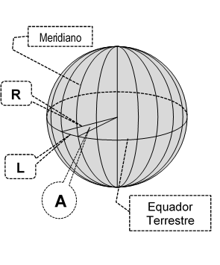







Questão 7) (1 ponto) A figura à direita ilustra o globo terrestre com alguns dos seus 24 meridianos. R é o raio da Terra, aproximadamente 6.000 km. A é o ângulo com vértice no centro da Terra e indo até dois meridianos consecutivos. L é o arco entre dois meridianos consecutivos medido sobre o Equador terrestre, como mostra a figura à direita. A superfície delimitada por dois meridianos consecutivos compreende um fuso horário.
Pergunta 7a) (0,3 ponto) Quanto tempo o Sol gasta para passar a pino de um meridiano a outro?
Resolução 7a):
Como há 24 fusos e o Sol gasta 24 horas para girar, aparentemente, ao redor da
Terra, ele precisa de 1 h para ir de um meridiano ao outro.
1 h
Resposta 7a):_ _ _ _
Pergunta 7b) (0,3 ponto) Quantos graus compreende o ângulo A?
Resolução 7b):
Como o ângulo A é delimitado por um fuso e temos 24 fusos, os 360º do círculo
foram divididos em 24 ângulos A, ou seja, A = 360º/24 = 15º
15º
Resposta 7b):_ _ _ _
Pergunta 7c) (0,4 ponto) Qual é o comprimento, em km, do arco L, já definido? Dado: A relação entre R, L e A é: A = L/R, mas A deve estar em radianos. Dado também: π radianos equivale a 180º. Use π = 3. Comprimento do círculo: 2 π R. Use o que precisar.
Resolução 7c):
Opção 1) Por “regra de três”:
$$\frac{2πR}{L}=\frac{360°}{15°}→L=$$
$$2πR\frac{15°}{360°}→L=$$
$$2×3×6000×\frac{15°}{360°}→L=$$
$$1.500km$$
Opção 2) Ou simplesmente:
$$L=\frac{2πR}{24}$$
$$=\frac{2×3×6000}{24}$$
$$=1.500km$$
L = 1.500 km
Resposta 7c):_ _ _ _ _ _ _ _ _

Slide 9





Questão 8) (1 ponto) Foguetes são utilizados para levar cargas ou pessoas ao espaço. Por simplicidade, trataremos apenas do envio de cargas ao espaço e representaremos o foguete como sendo composto de três partes: coifa, empenas e motor-foguete. A coifa é representada por um triângulo escuro, sendo utilizada para proteger a carga durante o voo ascendente na atmosfera terrestre. As empenas, localizadas na parte inferior do foguete, são pequenas “asas” utilizadas para dar estabilidade ao foguete durante o voo. No entanto, mais de 80% da massa de um foguete é propelente (combustível e oxidante). Em geral, o propelente é distribuído em um ou mais motores, pelas razões que serão explicadas a seguir.
Há mais de um século o russo Konstantin Tsiolkovsky demonstrou que o ganho de velocidade obtido pela queima do propelente de cada motor de um foguete é dado pela famosa equação conhecida como “equação do foguete,”
Δv = constante x ln (m_{i} /m_{f})
(dada ao lado) onde “ln” é a função logaritmo neperiano, ou logaritmo natural, cujos valores são dados na tabela ao lado para diferentes valores de m_{i} / m_{f}. Por exemplo, para m_{i} / m_{f} = 9,0, ln(m_{i} / m_{f}) = 2,2.
m_{i}/m_{f} | 1,7 | 2,4 | 3,5 | 5,0 | 6,0 | 9,0
ln (m_{i} / m_{f}) | 0,5 | 0,9 | 1,3 | 1,6 | 1,8 | 2,2
A constante que aparece na equação do foguete varia com o tipo de propelente utilizado e com o desempenho do motor. Para simplificar utilizaremos constante = 3.000 m/s, sendo que m_{i} é a massa inicial do foguete e m_{f} a sua massa final, obtida subtraindo-se a massa de propelente da massa inicial do foguete. Vale registrar que a “equação do foguete” não considera as perdas gravitacionais e aerodinâmicas, que são da ordem de 25%.
Pergunta 8a) (0,25 ponto) Um foguete com um único motor possui massa inicial igual a 120.000 kg, sendo 100.000 kg de propelente. Usando a equação de Tsiolkovsky e a tabela dada, calcule a velocidade que o foguete transfere à carga-útil. Abaixo tem espaço para suas contas. Sem elas o resultado não terá valor.
Resolução 8a):
$$∆V=3.000×ln\frac{120.000}{120.000−100.000}$$
$$=3.000×ln\frac{120.000}{20.000}$$
$$=3.000×ln6$$
$$=3.000×1,8$$
$$=5.400m/s$$
5.400 m/s
Resposta 8a) _ _ _ _ _ _ _

Slide 10
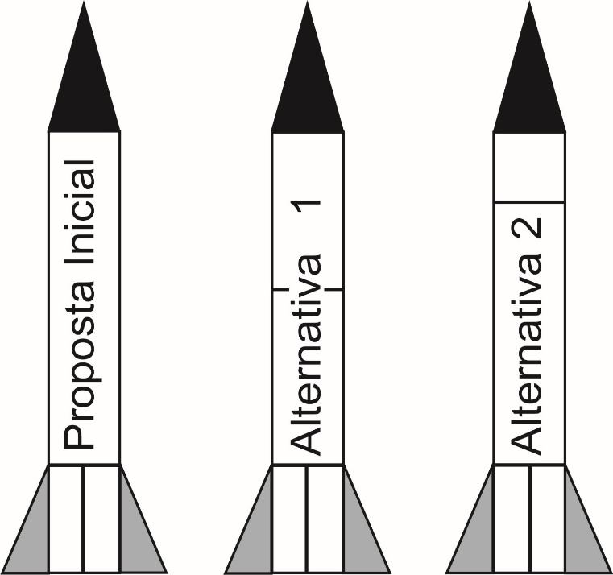
O ganho de velocidade obtido no item anterior é aplicado tanto à carga-útil, que possui 500 kg de massa, quanto ao tanque de propelente (vazio) do foguete, que pelos valores apresentados possui massa de 19.500 kg! Em função disso, um engenheiro propõe dividir a massa de propelente desse foguete em dois motores. Na ALTERNATIVA 1 o propelente é dividido igualmente em dois motores (estágios), enquanto na ALTERNATIVA 2, o primeiro estágio carrega 80.000 kg de propelente e o segundo 20.000 kg. Aplicando-se a equação de Tsiolkovsky para o voo de
cada um dos estágios e somando-se os resultados, é possível calcular a velocidade final transferida à carga-útil, conforme apresentado na tabela abaixo, para as duas alternativas propostas. A massa da estrutura do 1º estágio é descartada antes de iniciar o 2º estágio.
Pergunta 8b) (0,25 ponto) A massa de propelente, de estrutura e da carga-útil são as mesmas nas 3 opções
avaliadas. Copie seu resultado da pergunta 8a para a célula em branco da tabela ao lado. Faça um X na linha tracejada, debaixo da alternativa que indica, em sua opinião, a melhor opção em termos de ganho de velocidade da carga útil.
Δv Proposta inicial | Δv Alternativa 1 | Δv Alternativa 2
 | 6.992 m/s | 8.671 m/s
............. | ............. | .............
5.400 m/s
x
Pergunta 8c) (0,5 ponto): Justifique a sua resposta à questão anterior.
Resposta 8c):
Isso ocorre porque o primeiro estágio foi descartado e com isso, o segundo estágio
acelera uma massa final menor o que permite atingir velocidade final maior.
Comentário: É impossível prever as redações dos alunos, mas esta é a ideia central da resposta.

Slide 11
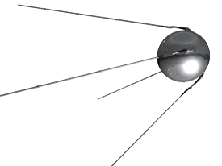



Questão 9) (1 ponto) A Era Espacial foi inaugurada em 04 de outubro de 1957, quando a antiga União Soviética colocou o satélite Sputnik em órbita da Terra (vide figura ao lado). Desde então, mais de 7.000 satélites foram lançados ao espaço, nos auxiliando na previsão do tempo, monitoramento do desmatamento da Amazônia e transmissão de grandes eventos como Copa do Mundo e Olimpíadas. Dos 1.200 satélites em operação atualmente, 400 são destinados às comunicações. Os satélites de comunicações percorrem órbitas circulares situadas no plano do Equador a uma distância tal que completam uma volta em torno da Terra em 23h56min4seg, ou seja, no mesmo período de rotação da Terra (se necessário, aproxime este valor para 24h). Para todos os efeitos práticos, eles ficam “parados” em relação a um ponto fixo da Terra situado na linha do Equador, razão pela qual são chamados geoestacionários.
Pergunta 9b) (0,25 ponto) A Tabela abaixo mostra a velocidade para várias órbitas circulares no plano do Equador terrestre. Baseado nessa tabela e no resultado que você obteve na Pergunta 9a, coloque um X sobre o raio da órbita do satélite geoestacionário mencionado na pergunta 9a.
Pergunta 9a) (0,25 ponto) Considerando-se que, em cada volta em torno da Terra, um satélite geoestacionário percorre a distância de 265.000 km, qual a sua velocidade média em km/h?
Faça abaixo suas contas. Sem elas o resultado não será aceito.
Raio orbital (km) | 6.630 | 6.728 | 7.378 | 16.378 | 42.160
Velocidade orbital (km/h) | 27.926 | 27.718 | 26.469 | 17.765 | 11.042
$$=\frac{265.000km}{24h}$$
$$=11.042 \frac{km}{h}$$
X
Resolução 9a):
$$V=\frac{espaço}{tempo}$$
11.042 km/h (ou qualquer valor próximo deste)
Resposta 9a): _ _ _ _ _ _ _ _ _ _ _ _ _ _ _ _ _ _ _ _ _ _ _ _ _ _ _

Slide 12
Colocar um satélite em órbita exige muito conhecimento, trabalho, tecnologia, laboratórios especializados e recursos financeiros. Além do satélite, é preciso um foguete com energia suficiente para transportar o satélite ao espaço. Normalmente, a massa de propelente (combustível + oxidante) constitui 80% da massa total do foguete, sendo a massa do satélite inferior a 1% da massa total do foguete. Embora o primeiro satélite artificial da Terra tenha sido lançado em 1957, em 1925 o engenheiro alemão Dr. Walter Hohmann já tinha pensado no problema. Não é incrível?
Baseado no conhecimento da mecânica orbital Hohmann propôs a teoria que ficou conhecida como órbita de transferência de Hohmann, que minimiza a quantidade de energia (propelente) necessária para colocar satélites e espaçonaves em órbita da Terra. Fique tranquilo, que vamos lhe explicar a genial ideia do Dr. Hohmann.
De uma maneira simplificada, a ideia do Dr. Hohmann funciona da seguinte forma: em vez do foguete colocar o satélite geoestacionário em sua órbita final, representada pela linha cheia da figura ao lado, ele o coloca no ponto B situado a cerca de 200 km de distância da superfície terrestre. A partir do ponto B o movimento do satélite estará sujeito às leis da mecânica orbital e girará no sentido anti-horário ao longo de uma órbita elíptica representada pela linha tracejada da figura. Para efeitos de comunicação, este satélite não teria qualquer utilidade uma vez que a sua posição em relação a um ponto fixo da superfície terrestre localizado no Equador terrestre muda com o tempo. Mas é aqui que entra a genial ideia de Hohmann. De acordo com sua teoria, a órbita geoestacionária pode ser alcançada acionando o propulsor do satélite no apogeu de sua trajetória elíptica (ponto C da figura) e com isso ele sairá de sua órbita elíptica e alcançará a órbita geoestacionária.

Slide 13
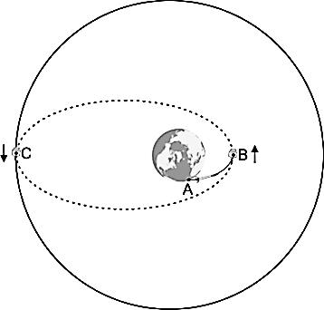

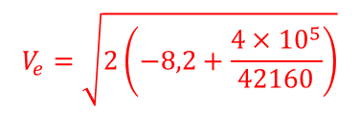
















Pergunta 9c (0,5 ponto) Pelas leis da mecânica orbital, cada órbita, seja ela elíptica ou circular, é dotada de uma energia orbital específica, definida por ε = v² / 2 - µ / R, onde v é a velocidade do satélite, R é o raio local da órbita (medido a partir do centro da Terra) e µ ≈ 4 × 10⁵ km³/s². Para as órbitas mostradas na figura tem-se (ε_{e} = ) ε_{elíptica} = − 8,2 km²/s² e (ε_{c} = ) ε_{circular} = − 4,7 km²/s². Calcule de quanto aumentou (Δv) a velocidade do satélite quando ele passou da órbita elíptica para a circular no ponto C. Dica: Você precisará transformar o valor de velocidade obtido na pergunta 9a de km/h para km/s. Faça abaixo suas contas. Sem elas o resultado não será aceito.
Resolução 9c):
Mostraremos a resolução de dois modos, ou seja, opção 1 e opção 2.
$∆V=V_{c}−V_{e}.$ Temos $V_{c}$ do item 9a:
$$V_{c}=11042\frac{km}{h}$$
$$=11042\frac{km}{3600s}$$
$≅3,1\frac{km}{s}$.
Opção 1: Obtemos $V_{e}$ da equação dada:
ε_{e} = v_{e}² / 2 - µ /R,
ou seja: $V_{e}=\sqrt{2(ε_{e}+\frac{μ}{R})}$ onde R é obtido do item 9b.
$$V_{e}=\sqrt{2\left(−8,2+\frac{4×{10}^{5}}{42160}\right)}$$
$$=\sqrt{2(−8,2+9,5)}$$
$$=\sqrt{2×1,3}$$
$=\sqrt{2,6}≅1,6km/s$,
logo:$∆V=3,1−1,6$
$$=1,5km/s$$
Opção 2: Obtemos $V_{e}$ isolando µ / R na equação de $ε_{e}$ e na de $ε_{c}$ e igualando-as:
$\frac{V_{e}^{2}}{2}−ε_{e}=\frac{V_{c}^{2}}{2}−ε_{c}$
Isolando $V_{e}=\sqrt{V_{c}^{2}−2(ε_{c}−ε_{e})}$
$$=\sqrt{{3,1}^{2}−2\left(−4,7−\left(−8,2\right)\right)}$$
$=1,6km/s$,
$$=1,5km/s$$
logo:$∆V=3,1−1,6$
1,5 km/s .(aceitamos também 1,4 ou 1,6 km/s)
Resposta 9c): _ _ _ _ _ _ _ _ _ _ _ _ _ _ _ _ _ _ _ _ _ _ _ _ _ _ _ _

Slide 14
Questão 10) (1 ponto) Nos últimos 300 anos o homem dizimou pelo menos 50% de todas as florestas do planeta. No Brasil, a Amazônia Legal inclui os estados do Amazonas, Acre, Pará, Amapá, Roraima, Rondônia, Mato Grosso, Maranhão, Goiás e Tocantins, possui 5 milhões de quilômetros quadrados e representa 61% do território nacional. O desmatamento da floresta amazônica já atingiu mais de 13%, gerando consequências como perda da biodiversidade, degradação do solo e
mudanças no clima, que alterou o regime de chuvas e ventos na Amazônia Legal e nas regiões centro-oeste e sudeste do país.
As imagens obtidas por satélites de sensoriamento remoto, tais como o CBERS-4, desenvolvido em conjunto pelo Brasil e China, permitem monitorar e medir a derrubada da floresta. A precisão dessa medição depende da resolução espacial dos sensores do satélite. A resolução dos sensores do satélite pode ser comparada à acuidade dos olhos humanos, ou seja, alguns satélites enxergam melhor do que outros. Os sensores dos satélites americanos da série Landsat, por exemplo, possuem resolução espacial de 30 metros. Isto significa que objetos distanciados entre si de 30 metros não serão, em geral, discriminados pelo sensor. Já os sensores MODIS a bordo do satélite Terra e Aqua produzem imagens da superfície terrestre com resoluções de 250, 500 e 1.000 metros.

Slide 15
Pergunta 10a) (0,5 ponto) Os satélites de sensoriamento remoto giram em torno da Terra em uma órbita cujo plano passa próximo aos pólos terrestres. O movimento relativo desses satélites em relação à Terra é tal que eles imageiam todo o globo terrestre em um intervalo de tempo de 26 dias. De um modo simplificado pode-se afirmar que a cada mês um satélite de sensoriamento remoto obtém o “retrato” de toda a Amazônia Legal. Comparando o “retrato” de um mês com aquele do mês anterior, os especialistas do Instituto Nacional de Pesquisas Espaciais (INPE) podem monitorar o aumento da área desmatada, bem como identificar novas áreas desmatadas, informando assim às autoridades competentes sobre a localização dessas áreas. Essas autoridades podem, então, ir aos locais indicados e identificar os responsáveis. Baseado nessas explicações, qual, dentre as 4 resoluções espaciais citadas nessa questão, seria a mais indicada para esse serviço? Justifique sua resposta.
Resposta 10a):
A resolução de 30 metros é a indicada. Justificativa: Ela permitiria identificar uma área desmatada menor que os outros sensores. Obs: A falta ou justificativa errada perde metade dos pontos.
Comentários: A título de exemplo, se fosse utilizado uma resolução espacial de 1.000 metros, ela só apareceria no “retrato” mensal, quando a área desmatada atingisse 1 milhão de m². Como o satélite fornece um “retrato” mensal, é importante detectar o desmatamento já no seu início. Com o sensor de 30m uma área de 900 m² já seria detectada
Pergunta 10b) (0,5 ponto) Ao se pretender examinar uma área desmatada de 10.000 m², qual resolução seria mais adequada para este estudo? Justifique sua resposta.
Resposta 10b):
O único sensor capaz de detectar essa área desmatada é o de 30 m, pois 10.000 m² equivalem à área de um quadrado com 100 metros de lado.
Obs: A falta ou justificativa errada perde metade dos pontos.

Slide 16








Contatos:
 | @obabr
 | @oba_olimpiada
 | obaoficial
 | canal_oba_mobfog
 | oba.secretaria@gmail.com
 | (21) 98272-3810
 | (21) 2334-0082 (21) 4104-4047 (21) 2254-1139
www.oba.org.br

